Slide 1
MLOps 기말 프로젝트
다이캐스팅 정상/불량 예측을 위한
MLOps 기반 AI 서비스
End-to-End MLOps Pipeline for Die-Casting Defect Prediction
아주대학교 · MLOps · 8조
김병근 (Data) · Zhang Xin (Modeling/XAI) · 심재광 (MLOps/Serving)
2026-06-14

Slide 2
문제 정의와 목표
공정·센서 데이터로 제품의 정상/불량을 예측하고, 그 판단 근거(XAI)를 함께 제시하는 AI 서비스
배경
입·출력 / 대상
온도·압력·분사시간 등 다수 공정 변수가 품질에 영향
변수 간 상호작용이 복잡 → 사람의 직관만으로 일관된 판단 곤란
단순 성능 비교가 아닌 "운영 가능한 AI 서비스" 구축이 목표
대상 사용자
다이캐스팅 공정 엔지니어 / 품질관리자
입력 (Input)
28개 공정·센서 feature
출력 (Output)
정상/불량, 클래스 확률, 상위 기여 feature
성공 기준
F1/ROC-AUC · MLflow · API+UI · Docker
다이캐스팅 MLOps · 8조
1

Slide 3
데이터 이해와 전처리
KAMP 다이캐스팅 Product 1 · binary_product1_v2_dedup
4,207 → 2,515
1,960 / 555
70 / 15 / 15
중복 1,692건 제거 후
정상 / 불량 (22.1%)
stratified split · overlap 0
전처리 핵심
이진 라벨: 결함 컬럼 합 > 0 → defect(1), 아니면 normal(0)
라벨 누출 방지: 결함 판정 26개 컬럼을 feature에서 제거
중복 제거 후 stratified 분할, 3분할 간 완전중복 0건 검증
결측치 0 · 상수 feature 8개 · EDA로 SMD 상위 8개 분석
최상위 분리 변수: Factory_Humidity (SMD 0.715, 불량과 음의 상관)
다이캐스팅 MLOps · 8조
2

Slide 4
데이터 파이프라인 — DVC 4단계 실행
dvc repro 한 줄로 순서 실행 · 입력 해시가 바뀐 단계와 그 이후만 다시 실행(증분)
단계 · 실행 명령
처리 내용
산출물 (outs)
prepare_data
python -m src.data.prepare_data
라벨 생성 → 결함 26컬럼 제거(누출 방지)
→ 중복 1,692건 제거 → stratified 70/15/15
train/valid/test.csv
data_profile.json · EDA plots
1
train_binary
python -m src.models.train_binary
RandomForest baseline 학습(balanced)
validation·test 평가 + MLflow 로깅
rf_baseline.joblib
지표·플롯 · MLflow run
2
compare_baselines_xai
python -m src.models.compare_baselines_xai
5개 후보 동일 split 비교 → Val F1 순위화
최적 후보에 SHAP 전역·지역 해석
baseline_comparison.json
SHAP 산출물 · handoff note
3
tune_logistic
python -m src.models.tune_logistic
5-fold CV 30회 탐색 → threshold sweep(0.49)
→ champion 등록·태깅
model.joblib · metadata.json
metrics.json
4
각 단계의 산출물이 다음 단계의 입력이 되며, dvc.lock 해시로 정합성·증분 실행을 보장
다이캐스팅 MLOps · 8조
3

Slide 5
MLOps 4계층 & 재현성
파이프라인을 떠받치는 도구의 역할과, 누구나 동일 결과를 얻는 방법
Git / GitHub
DVC
코드·설정 버전관리
데이터·파이프라인 버전관리
작업 브랜치 sim → main 통합. .gitignore로 데이터·모델·DB는 제외 → 코드와 데이터의 책임을 분리
content-addressed 캐시 + 4-stage DAG. dvc.lock 해시로 바뀐 단계만 증분 재실행, 어디서나 dvc pull로 복원
MLflow
Docker
실험 추적 · 모델 거버넌스
환경 동결 서빙
params·metrics·artifacts를 run 단위로 기록. champion 태그로 서빙 대상 단일화(이전 champion은 superseded)
runtime·의존성·champion 아티팩트를 추론 전용 image(~154MB)로 고정 → .venv 없이도 동일 추론
재현 절차 git checkout → dvc pull → docker run
코드(Git) + 데이터(DVC) + 모델 선택(MLflow) + 환경(Docker)이 맞물려 임의 시점 모델을 동일하게 재현
다이캐스팅 MLOps · 8조
4

Slide 6
모델 실험 — 어떻게 비교했나
동일 split에서 5개 후보를 같은 절차로 학습·평가하고 validation F1로 순위화 (AutoML-lite)
1 동일 split 고정
›
2 5개 후보 학습
›
3 동일 지표 평가
›
4 Val F1 순위화
›
5 Champion 선정
결과: validation F1 순위
Champion: Logistic Regression
1위 ↓
Val F1 0.523 · Recall 0.819 · ROC-AUC 0.743
선정 근거 (다음 단계 tune_logistic으로 핸드오프)
불량 탐지에 중요한 recall이 가장 높음
학습·추론 < 0.01s 로 가장 빠름
선형 모델 → 계수 기반 해석 용이
트리·부스팅 계열은 recall/F1 열세
다이캐스팅 MLOps · 8조
5

Slide 7
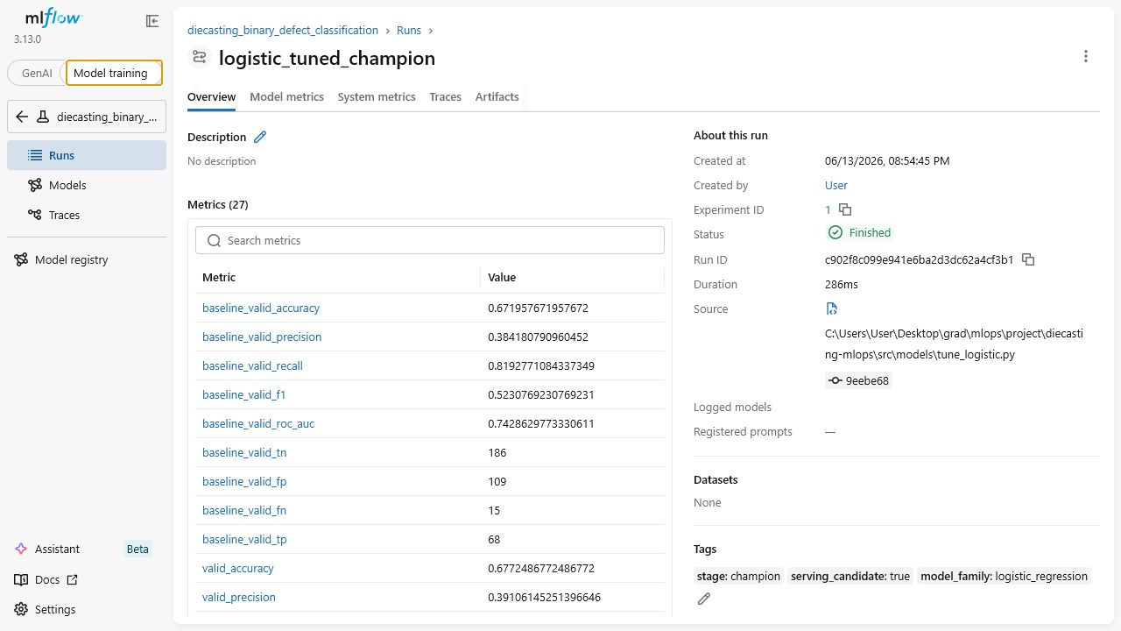
튜닝 & 실험 추적 (MLflow)
5-fold CV 30회 탐색 → threshold 0.49 선택
구분 | F1 | ROC-AUC | Recall | Precision
Baseline val @0.50 | 0.523 | 0.743 | 0.819 | 0.384
Tuned val @0.49 | 0.534 | 0.748 | 0.843 | 0.391
Champion test @0.49 | 0.488 | 0.758 | 0.759 | 0.360
Best Params · Champion
C=0.0562 · penalty=l2 · solver=saga · class_weight=balanced
MLflow run: c902f8c099e941e6ba2d3dc62a4cf3b1
params·metrics·artifacts 기록 + champion 태그 (이전 champion은 superseded)
MLflow champion run
다이캐스팅 MLOps · 8조
6

Slide 8
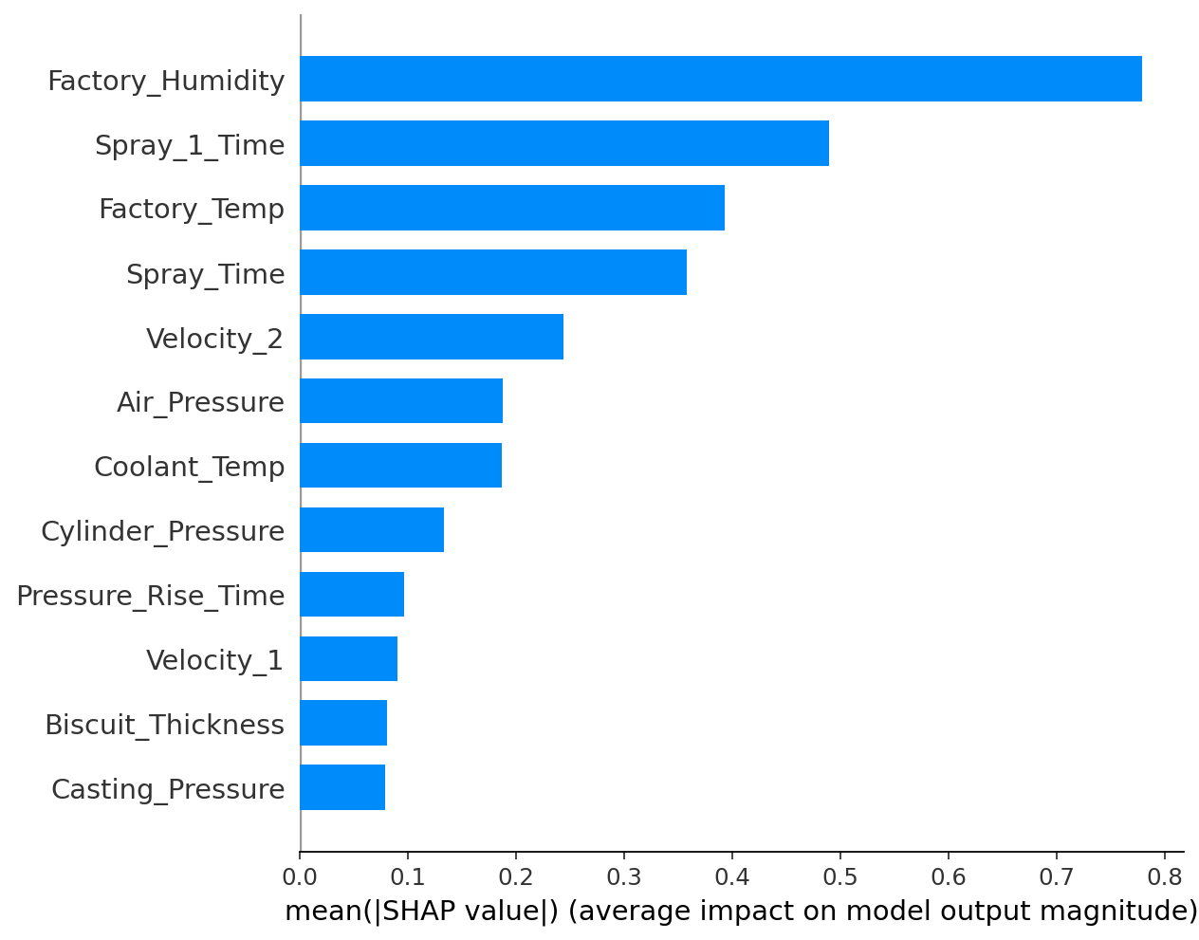
XAI — 모델 해석 (SHAP)
전역(global) + 지역(local) 해석으로 판단 근거 설명
전역 해석
Factory_Humidity — 가장 큰 기여 (높을수록 정상)
Spray_1_Time — 높을수록 불량
SHAP·permutation·EDA(SMD) 결과가 상호 일치
지역 해석 (test sample #57)
실제=불량, 예측=불량, defect 확률 0.801
Factory_Humidity=46.4 → SHAP +1.39 (불량 강하게 기여)
낮은 공장 습도가 핵심 동인 → 전역 해석과 일치
변수별 기여도로 "왜 불량인가"를 엔지니어에게 제시
그림: 평균 |SHAP| 상위 feature
다이캐스팅 MLOps · 8조
7

Slide 9
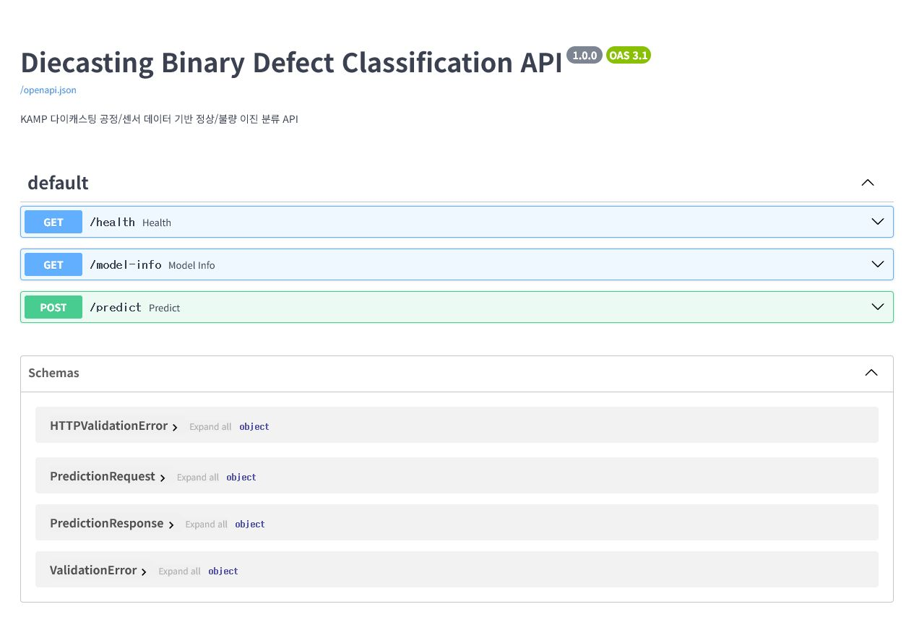
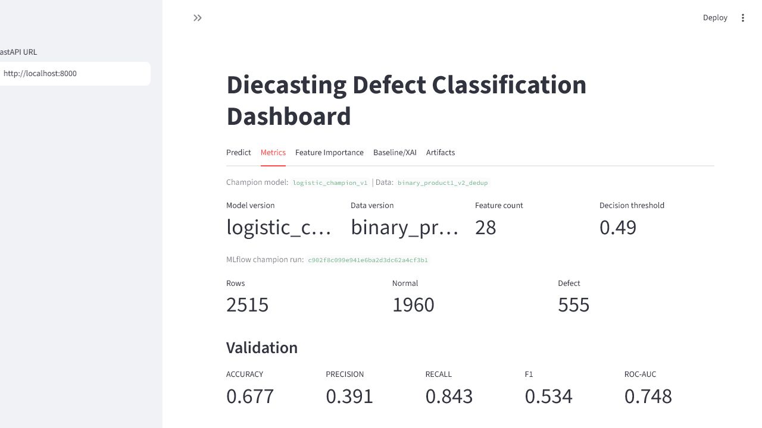
Serving — FastAPI & Streamlit
REST API (FastAPI)
GET /health
모델 로드 상태 확인
GET /model-info
버전·threshold·feature 목록
POST /predict
예측·확률·상위 기여 feature
응답 구성:
예측 라벨 · 클래스 확률 · 상위 5개 기여 feature · 모델/데이터 버전 → 추적성과 설명가능성 동시 제공
Streamlit UI · 6개 탭
Predict · Metrics · Data EDA · Feature Importance · Baseline/XAI · Artifacts
다이캐스팅 MLOps · 8조
8

Slide 10
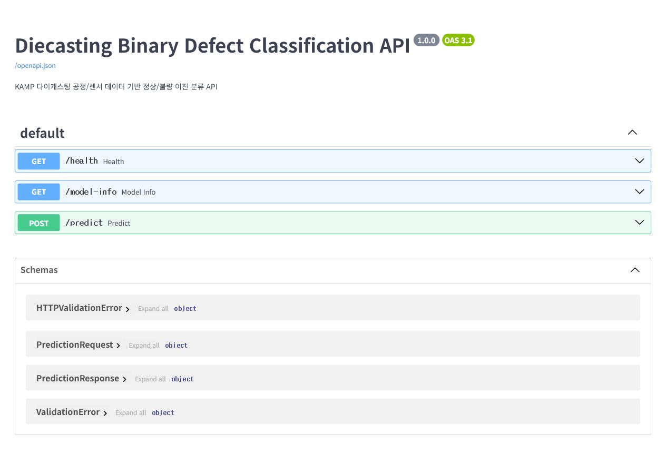
Docker 배포 & 재현성
~154 MB
healthy
추론 전용 image
volume 없이 실행
컨테이너 /predict 검증
정상 샘플 → normal (확률 0.8937)
불량 샘플 → defect (확률 0.6982)
/health·/model-info 포함 4건 모두 HTTP 200
3단계 재현
git checkout
dvc pull
docker build & run
Docker 컨테이너 FastAPI Swagger
다이캐스팅 MLOps · 8조
9

Slide 11
결론 & Future Work
F1 0.488
ROC-AUC 0.758
9 / 9
Test (recall 0.759)
Test 기준
평가 요구항목 충족
핵심 성과
데이터 버전관리 → 실험 추적 → 튜닝 → XAI → 서빙 → 컨테이너 배포 전 과정 구현·검증
champion 모델은 불량 탐지(recall) 중심의 운영 가능한 baseline 제공
git checkout + dvc pull + docker run 으로 환경 독립적 재현 보장
Future Work
데이터/예측 드리프트 모니터링 · 자동 재학습 트리거
AutoGluon/H2O 본격 AutoML · 클라우드 registry/배포 · 멀티클래스 결함 분류

